Slide 1



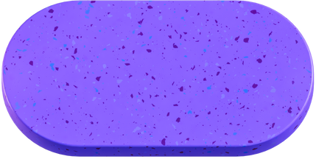


NOME DA EMPRESA
Segurança da informação
Metodologia STRIDE

Slide 2


Introdução
A aplicação desenvolvida é um sistema simples de registro e login, onde os usuários podem se registrar fornecendo um nome e senha, e posteriormente fazer login utilizando essas credenciais.
REGISTRO
LOGIN
Passo 1: O usuário insere um nome e uma senha.
Passo 2: Os dados são enviados para o servidor.
Passo 3: O servidor armazena os dados no banco de dados.
Passo 1: O usuário insere seu nome e senha.
Passo 2: O sistema verifica se os dados estão corretos.
Passo 3: Se as credenciais estiverem corretas, o acesso é permitido.
Voltar ao índice

Slide 3
Metodologia STRIDE
A metodologia STRIDE é um modelo usado para identificar ameaças à segurança em sistemas de software. Foi desenvolvida pela Microsoft para ajudar a desenvolver software mais seguro, identificando e mitigando possíveis vulnerabilidades. O STRIDE é um acrônimo que representa algumas categorias de ameaças:
poofing (Falsificação de Identidade)
Ocorre quando uma entidade se passa por outra. Isso pode acontecer quando um invasor rouba ou falsifica credenciais, como nomes de usuário e senhas, para acessar um sistema de forma não autorizada.
ampering (Manipulação de Dados)
Refere-se à alteração não autorizada de dados. Isso pode ocorrer quando dados são modificados durante a transmissão ou enquanto estão armazenados.
epudiation (Repúdio)
Descrição: Ameaça que ocorre quando um usuário nega ter realizado uma ação. Isso pode ser um problema se não houver provas suficientes para confirmar que a ação foi realizada pelo usuário.

Slide 4
Importância do desenvolvimento de aplicações seguras
Desenvolver aplicações seguras é crucial para proteger dados sensíveis, garantir a privacidade dos usuários, prevenir fraudes e evitar interrupções de serviço. Aplicações seguras ajudam a manter a confiança dos usuários e a conformidade com regulamentações legais, além de minimizar riscos financeiros e danos à reputação da organização.

Slide 5
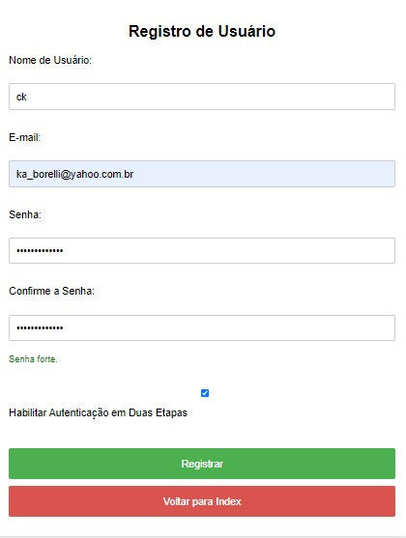
Falhas
Podemos observar um erro no registro do usuário onde a aplicação permite inserir no campo "Nome do Usuário" palavras que não correspondem ao nome de uma pessoa física. Esse erro afeta a segurança dos usuários, pois permite a inserção de palavras ofensivas. Além disso, compromete a busca no banco de dados ao trazer excessos de palavras que não correspondem a nomes, prejudicando a credibilidade da aplicação.

Slide 6
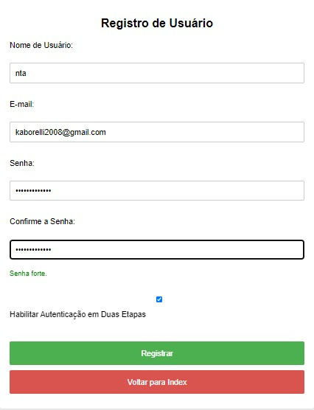
Falhas
No campo "Senha", foi verificado fragilidade, pois foi possível criar uma senha com números sequênciais como: Data de nascimento e nome escolhido pelo usuário.

Slide 7
Falhas
Foi encontrado um erro que ocorre quando a conexão fica lenta durante o registro, resultando em uma falha. No entanto, ao tentar registrar com um novo nome e efetuar o login, o nome de boas-vindas exibido é o mesmo do primeiro registro que falhou.
Não possuímos imagem comprovatória pelo fato de atualizar a página e perder o registro

Slide 8

FIM
Lucas Carpini
Bruno Alves
Roane Mendes
Camila Borelli

